Slide 1
Ionlashtiruvchi nurlanishlarning biologik ta’siri
Abdusamatova Marjona
Asrorova Sarvinoz

Slide 2
Re’ja
1.Ionlashtiruvchi nurlanish va uning turlari.
2.Stakastik nurlanish effekti.
3.Hujayra mutatsiyasi.

Slide 3
Ionlashtiruvchi nurlanishning biologik ta'siri juda keng va murakkab mavzu. U organizmga qanday ta'sir qilishini tushunish uchun, oldin ionlashtiruvchi nur haqida qisqacha ma`lumotga ega bolishimiz kerak.
Ionlashtiruvchi nurlanish nima?
Ionlashtiruvchi nurlanish - bu atomlardan elektronlarni chiqarib yuboradigan va ionlarni hosil qiladigan energiya shaklidir. Odatda paydo bo'ladigan ionlashtiruvchi nurlanish turlari har xil energiya chiqarish darajalariga ega. Atom yoki molekula uchun odatiy ionlanish jarayoni atrofga 33 eV energiya ajratadi, bu ko'pgina kimyoviy bog'lanishlarni uzish uchun etarli. Energiya chiqarishning bu darajasi ayniqsa muhim hisoblanadi, chunki u Yerdagi barcha hayot asosidagi uglerod atomlari o'rtasidagi aloqalarni uzishga qodir.Ushbu nurlanishning eng keng tarqalgan turlari quyidagilar:
Alfa zarralari: Og'ir va energiyasi yuqori bo'lgan zarralar. Ular havo orqali qisqa masofani bosib o'tadi, lekin teri va to'qimalarga zarar yetkazishi mumkin. Ularda inson terisining tashqi qatlamlariga kirish uchun kuch yo'q, ammo havo yoki suv yutib yuborilsa, saraton kasalligini keltirib chiqarishi mumkin.

Slide 4
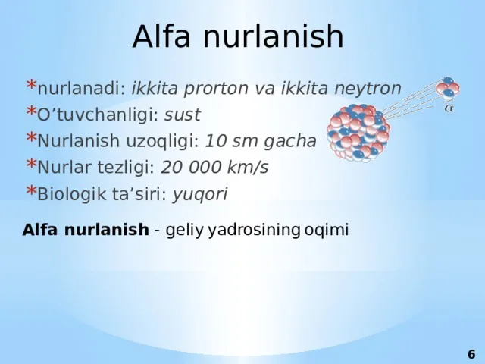

Slide 5
Beta zarralari
Elektronlar yoki pozitronlar. Ular alfa zarralaridan ko'proq masofani bosib o'tadi, lekin ularning zararlanish darajasi pastroq.
Beta-zarracha nurlanishi atom yadrosidagi elektronlarga o'xshash erkin zarrachalardan hosil bo'ladi. Ushbu zarralar alfa zarrachalariga qaraganda ancha kam massaga ega va shuning uchun uzoqroq yurishlari mumkin.
Ular shuningdek stronsiy, seziy va yod izotoplari kabi noyob elementlar tomonidan ishlab chiqariladi. Beta zarrachalaridan ionlashtiruvchi nurlanishning ta'siri katta dozalarda og'ir bo'lishi mumkin, bu esa o'limga olib keladi va yadroviy qurol portlashlarining radioaktiv oqibatlarining asosiy tarkibiy qismidir. Kichkina miqdorda ular saraton kasalligini davolash va tibbiy tasvirlash uchun foydalidir.

Slide 6
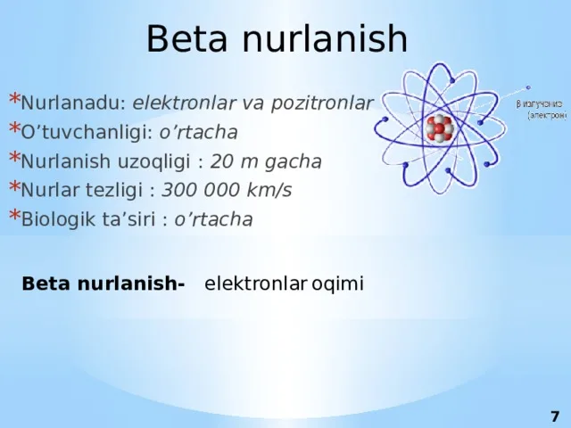

Slide 7
Gamma nurlanishi
Yuqori energiyali elektromagnit nurlanish. U havo va boshqa moddalarni osonlikcha bosib o'tadi va organizmga chuqur kirib boradi. Garchi ular normal ko'rinadigan yorug'lik kabi yorug'lik energiyasini olib yuradigan foton turi bo'lsa-da, gamma foton oddiy oq nurli fotonga qaraganda 10000 marta ko'proq energiyaga ega.
Ushbu chiqindilar alfa zarralari kabi massaga ega emas va energiya zaryadini yo'qotishdan oldin katta masofani bosib o'tishlari mumkin. Ko'pincha rentgen nurlari deb tasniflansa-da, gamma nurlari atom yadrosi tomonidan, rentgen nurlari esa atom atrofidagi elektronlar qobig'i orqali chiqadi.
Gamma-nurlanish tirik mavjudotlar uchun katta dozalarda nurlanishning eng xavfli shakli hisoblanadi va agar Yerdan 8000 yorug'lik yili uzoqlikdagi gamma-yulduz portlasa, u qatlamning yarmini yo'q qilishi mumkin, deb taxmin qilingan. o'z Quyoshimizdagi ionlashtiruvchi nurlanish ta'sirini inson salomatligiga ancha zararli qiladi.

Slide 8
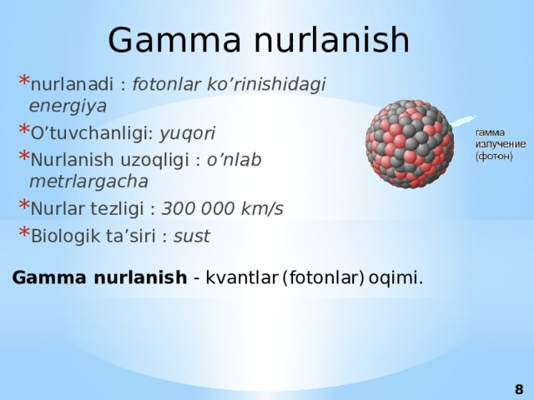

Slide 9
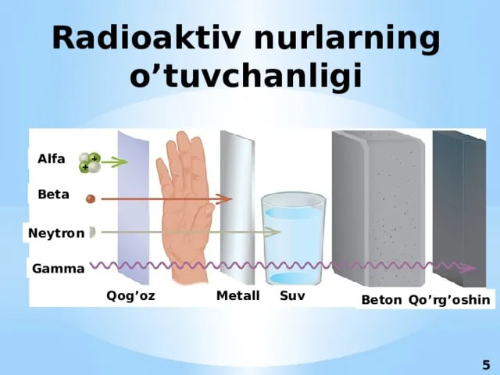
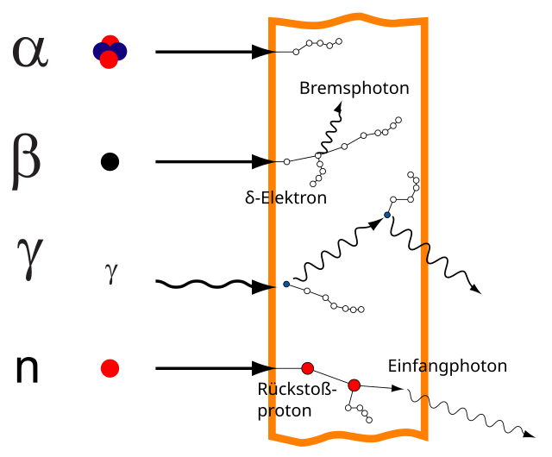

Slide 10
Ionlashtiruvchi nurlar bilan bir qatorda ionlashtirmaydigan nurlar ham mavjud.
Ionlashtirmaydigan nurlanish misollariga infraqizil, mikroto'lqinli va ko'rinadigan spektrdagi yorug'lik kiradi. Atomlardan elektronlarni olmasligi, ionlashtirmaydigan nurlanishning zararsizligini anglatmaydi.
U hali ham atomlarni qo'zg'atishi va o'z navbatida ularni isitishi mumkin. Bu mikroto'lqinli pechlarning nazariyasi va insonning biologik to'qimalari bu ta'sirdan tubdan ozod qilinmaydi.
To'lqin uzunligi tanadan qisqa bo'lgan ionlashtirmaydigan nurlanish turlariga ta'sir qilish xavfli kuyishga olib kelishi mumkin.
Shuning uchun quyosh nurlari ta'sirida terining pishishiga va oxir-oqibat kuyishiga olib keladi.
Issiqlik hosil qilmasa ham, ionlashtiruvchi nurlanish tirik to'qima uchun ionlashtirmaydigan nurlanishdan ham xavfli. Atomning kimyoviy tarkibini tubdan o'zgartirib, ushbu turdagi nurlanish saraton deb nomlanuvchi molekulyar ziyonni va hujayraning nazoratsiz o'sishini keltirib chiqarishi mumkin. Agar insonning reproduktiv organlari ta'sirida bo'lsa, ionlashtiruvchi nurlanish kelajakda tug'ilmagan bolalarda tug'ma nuqsonlarga olib kelishi mumkin.

Slide 11
Ionlashtiruvchi nurlanish biologik ta'siri
Ionlashtiruvchi nurlanish biologik ta'siri organizmning tuzilishi va faoliyatiga katta ta'sir ko'rsatishi mumkin. Ionlashtiruvchi nurlanish, masalan, rentgen nurlari, gamma nurlari va beta zarrachalari kabi yuqori energiyali elektromagnit to'lqinlari yoki zarrachalar bilan bog'liq bo'lib, ularning organizmga ta'siri quyidagi asosiy jihatlarni o'z ichiga oladi:
1. Hujayra zararlanishi: Ionlashtiruvchi nurlanish hujayralar ichidagi molekulalarni ionlashtirib, ularning strukturasini o'zgartirishi mumkin. Bu, o'z navbatida, DNK ning buzilishiga va hujayralarning normal faoliyatining buzilishiga olib keladi.
2. Genetik mutatsiyalar: DNK ning ionlashtiruvchi nurlanish ta'sirida o'zgarishi genetik mutatsiyalarga sabab bo'lishi mumkin. Bu mutatsiyalar keyinchalik saraton kabi kasalliklarning rivojlanishiga olib kelishi mumkin.

Slide 12
3. Oqsil sintezining buzilishi: Ionlashtiruvchi nurlanish oqsillarni ham zarar etkazishi mumkin, bu esa hujayralarning normal funktsiyasini bajarishga qodir emasligiga olib keladi.
4. Toksik effektlar: Nurlanishning yuqori dozalari organizmda toksik effektlar keltirib chiqarishi mumkin, masalan, terining kuyishlari yoki boshqa shikastlanishlar.
5. Radiatsiya kasalliklari: Yuqori dozalarda ionlashtiruvchi nurlanishga duchor bo'lgan odamlar radiatsiya kasalliklariga (masalan, akut radiatsiya sindromi) chalinishi mumkin.
6. Immun tizimining zaiflashuvi: Ionlashtiruvchi nurlanish immun tizimini zaiflashtirib, infeksion kasalliklarga qarshi kurash qobiliyatini pasaytirishi mumkin.

Slide 13
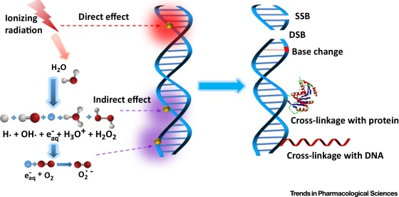

Slide 14
Ionlashtiruvchi nurlanishning biologik tasiri
Radiatsiya biologik toʻqimalarga halokatli taʼsir koʻrsatadi. Zamonaviy fanda bunday oqibatlarning 2 ta varianti mavjud: deterministik va stokastik effektlar. Birinchi tur oldindan belgilangan (lotincha determino - "aniqlash" so'zidan), ya'ni oqibatlar doza chegarasiga erishilganda yuzaga keladi. Agar u oshib ketsa, o’lim xavfi ortadi.
Deterministik ta'sirlardan kelib chiqadigan patologiyalarga o'tkir radiatsiya shikastlanishi, radiatsiya sindromlari (suyak iligi, oshqozon-ichak, miya), reproduktiv funktsiyaning yomonlashishi, katarakta kiradi. Ular nurlanish dozasini olgandan keyin imkon qadar tezroq, kamroq tez-tez - uzoq muddatda qayd etiladi.
Stokastik yoki tasodifiy effektlar (yunoncha stochastikos - «taxmin qilishni bilish» soʻzidan olingan) shunday taʼsirlar boʻlib, ularning xavflilik darajasi nurlanish dozasiga bogʻliq emas. Dozaga bog'liqlik tirik organizmlar populyatsiyasi orasida patologiyaning ko'payishida namoyon bo'ladi. Nojo'ya ta'sirlar qisqa muddatli ta'sir qilishda ham mavjud.

Slide 15
Stakastik nurlanish effekti va deterministik ta’sir o’rtasidagi farq quyidagicha.
Doza miqdori:deterministik ta’sir-yuqori dozalarda (>1Gy) namoyon bo’ladi. Agar chegara qiymat oshib ketgan bo’lsa, kasallik muqarrar(oldindan belgilangan). Dozaning oshishi bilan jarahatning og’irligi ortadi. Stakastik effektlar- past va o’rta dozalarda kuzatilgan. Patogenez dozadan mustaqil.
Zarar mexanizmi: deterministik ta’sir- to’qimalar va organlarning disfunktsiyasiga olib keladigan hujayra o’limi. Stokastik effektlar- nurlangan hujayralar tirik qoladi,lekin o’zgaradi va mutatsiyaga uchragan avlod beradi. Klonlar organizmning immun tizimi tomonidan bostirilishi mumkin. Aks holda, saraton rivojlanadi va jinsiy hujayralar ta’sirlansa, irsiy nuqsonlar umr ko’rish davomiyligini qisqartiradi.
Urug’lanish vaqti: deterministik ta’sir-ta’sir qilingandan keyin bir necha soat yoki kun ichida. Stakastik effektlar-kechikish davridan keyin. Kasallik tasodifiy.
Stokastik hodisalarning xususiyatlaridan biri shundaki, ular surunkali nurlanish kasalligi bilan bir vaqtda yuzaga kelishi mumkin.

Slide 16
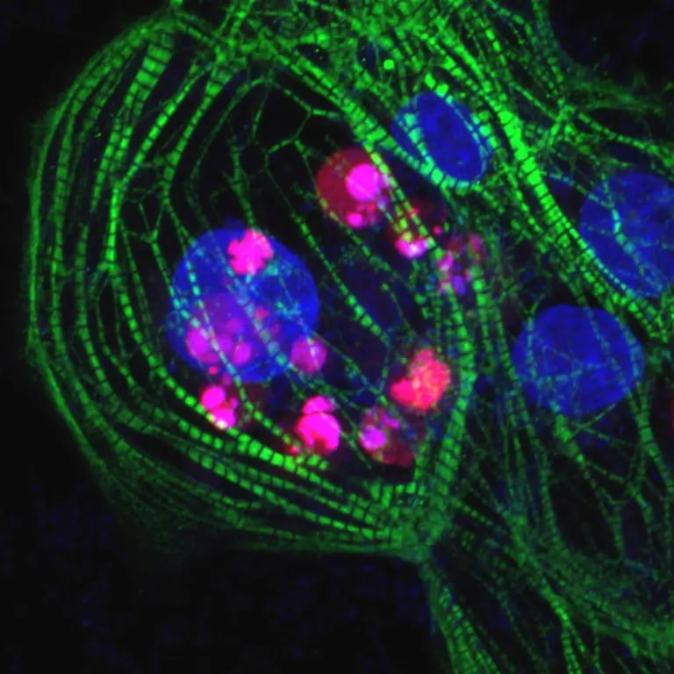
Stokastik effektlar qaysi hujayra turiga ta'sir qilishiga qarab 2 turdagi o'zgarishlarni o'z ichiga oladi:
Somatik ta'sirlar (xatarli o'smalar, leykemiya). Ular uzoq muddatli kuzatuv davomida aniqlanadi.
Genetik ta’sirlar.Ta'sir qilingan shaxslarning avlodlarida qayd etilgan irsiy effektlar. Jinsiy hujayralardagi genomning shikastlanishi natijasida paydo bo'ladi. Ikkala turdagi nuqsonlar ham ochiq odamning tanasida, ham uning avlodida paydo boʻlishi mumkin. Bu rasm hujayra mutatsiyasi.

Slide 17
Hujayra mutatsiyasi.
Hujayra mutatsiyasi – bu hujayraning DNK va RNK tuzilmasida sodir bo’ladigan o’zgarishdir. Hujayra mutatsiyalari irsiy bo’lishi yoki hayot davomida orttirilishi mumkin. Ayrim hollarda ular kasalliklarni keltirib chiqarsa ,ba’zan organizmning moslashuvchanligini oshiradi. Tashqi muhitdan keladigan turli omillar DNK ning tuzilmasiga ta’sir qilib, mutatsiyaga sabab bo’lishi mumkin. Masalan:fizikaviy omillarini qarasak,ionlashtiruvchi nurlar (masalan,rentgen,gamma nurlari )yoki ultrabinafsha nurlari DNK ni shikastlaydi. Inson populyatsiyasida o'z-o'zidan saraton va genetik patologiyalar doimo mavjud. Ionlashtiruvchi nurlanish bunday o'zgarishlarning yuzaga kelish ehtimolini oshiradigan qo'shimcha vositadir.

Slide 18
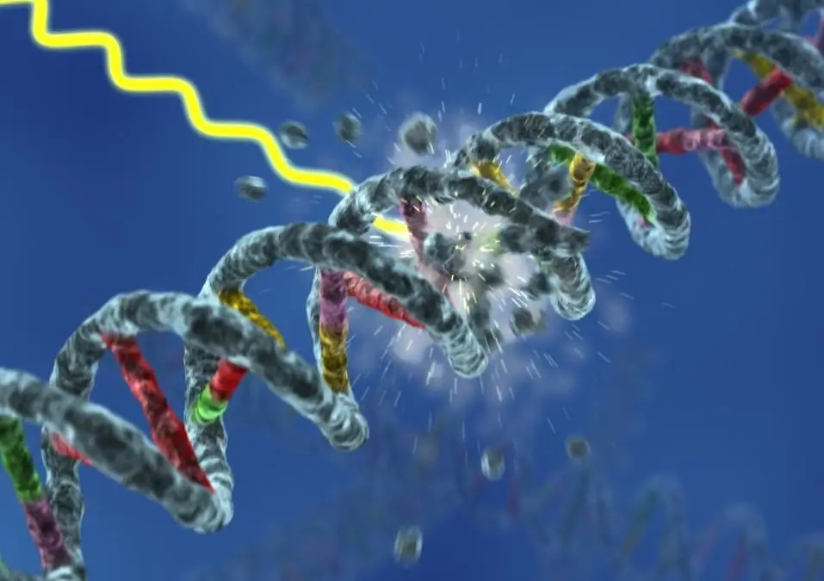

Slide 19
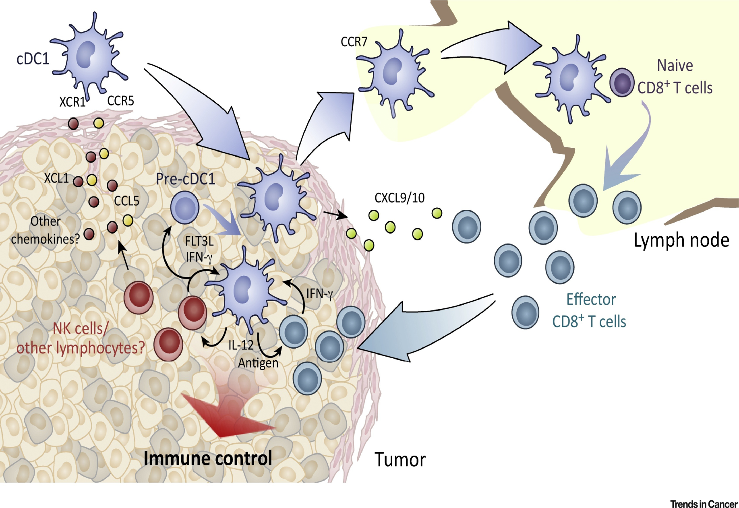

Slide 20
Kasalliklar
Ba'zi kasalliklar va radiatsiyaning tasodifiy ta'siri o'rtasidagi ishonchli bog'liqlik faqat XX asrning 90-yillarida isbotlangan. Quyida ionlashtiruvchi nurlanishning stokastik taʼsiri keltirilgan:
O’simta mavjud bo’lgan kasalliklar:Teri, oshqozon, suyak to'qimalari, o'pka, qalqonsimon bez, yo'g'on ichakning xavfli o'smalari. Gematopoetik tizimning neoplastik kasalliklari.
O'simta bo'lmagan kasalliklar: biriktiruvchi to'qima (jigar, taloq, oshqozon osti bezi va boshqalar) dan tashkil topgan organlarning giperplaziyasi (hujayralarning haddan tashqari ko'payishi) yoki aplaziyasi (teskari jarayon), sklerotik patologiyalar, gormonal kasalliklar.
Genetik oqibatlar.

Slide 21
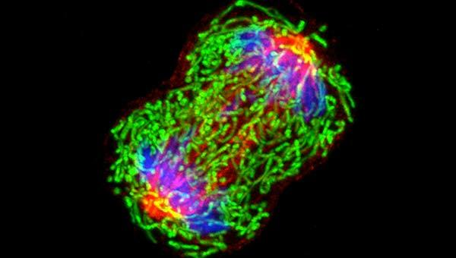
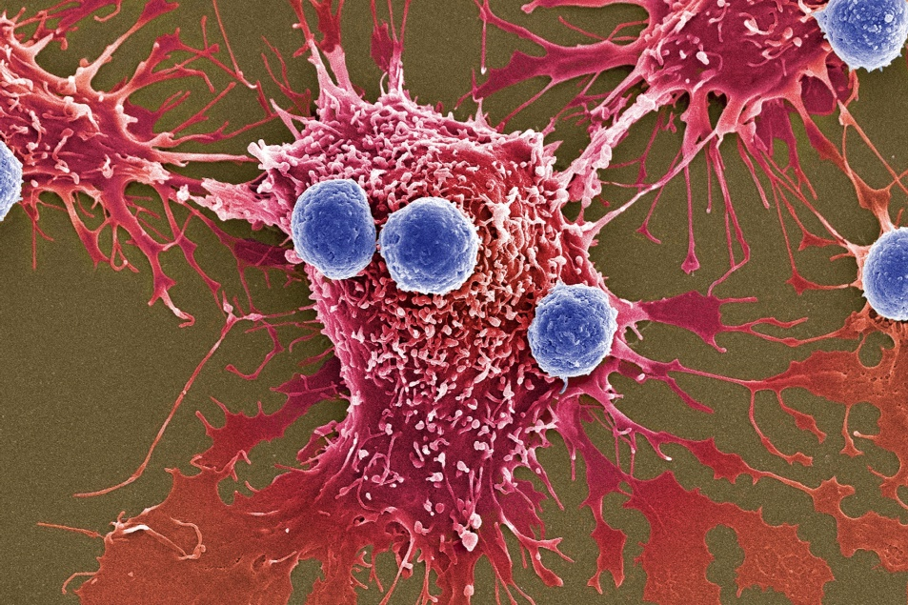
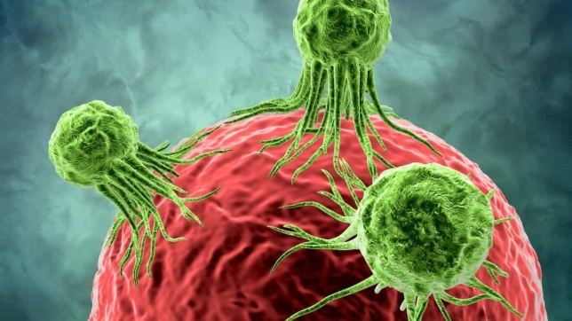
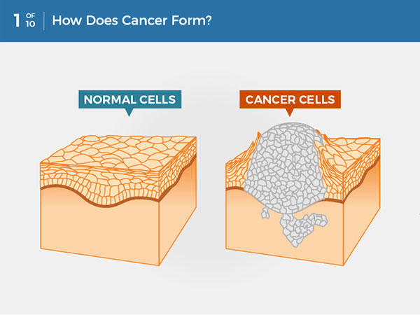
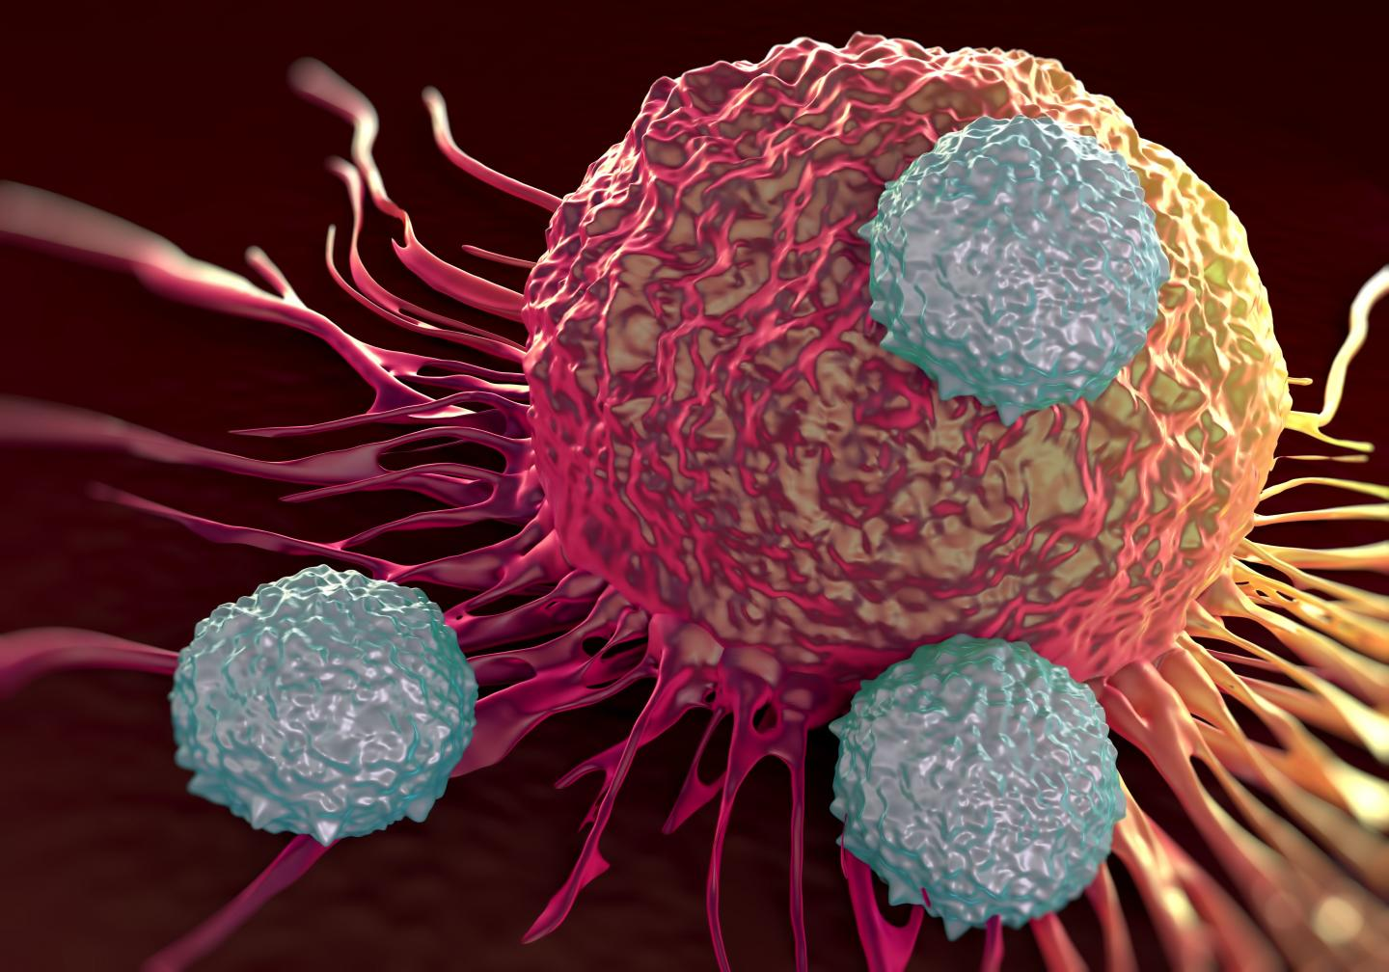

Slide 22
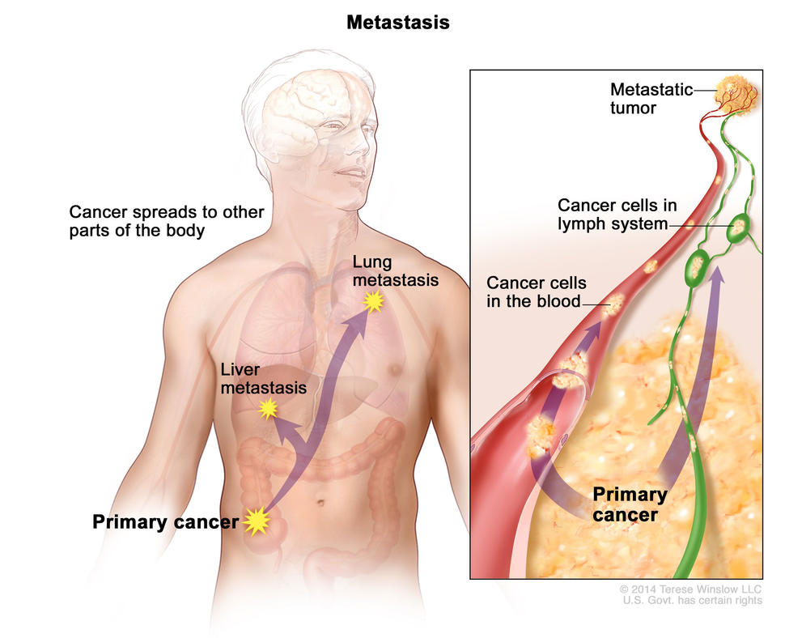
Metastaz
Saraton tananing boshqa qismlariga tarqaladi.
Asosiy saraton
Jigar metastazi
O‘pka metastazi
Chap tomondagi rasm: Saraton hujayralari
O‘ng tomondagi rasm:
Metastatik o‘sma
Limfa tizimidagi saraton hujayralari
Qondagi saraton hujayralari

Slide 23
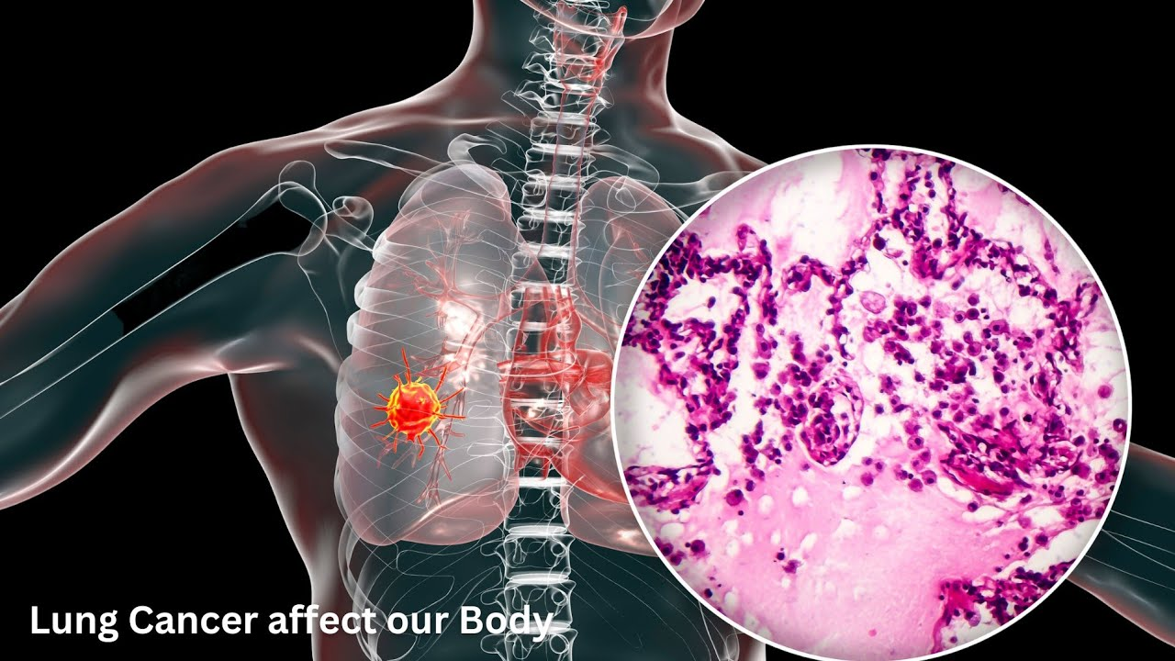

Slide 24
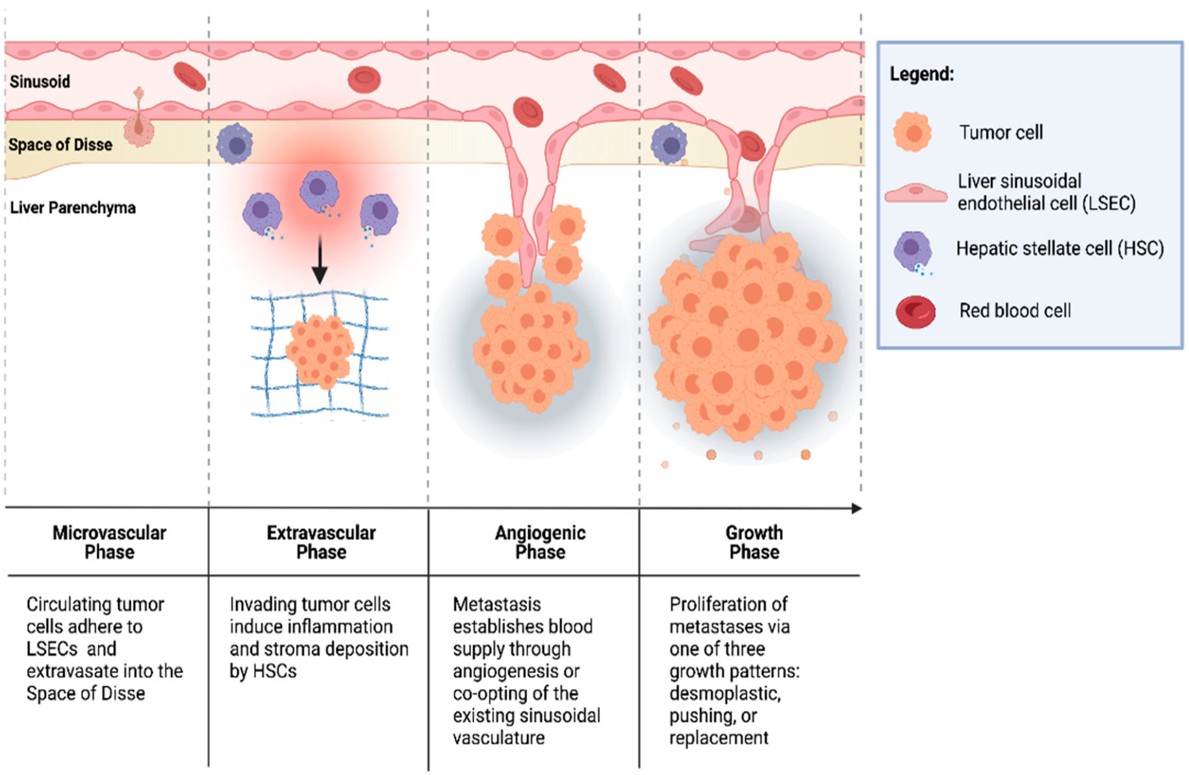
Jigar saratoni rivojlanish bosqichi.

Slide 25
E’tiboringiz uchun rahmat!

